Slide 1
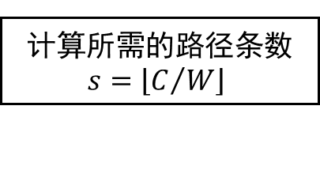


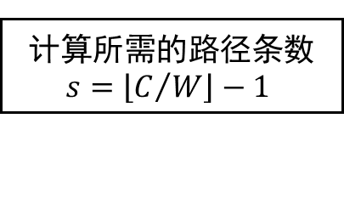
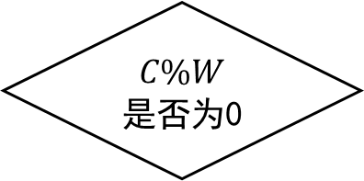
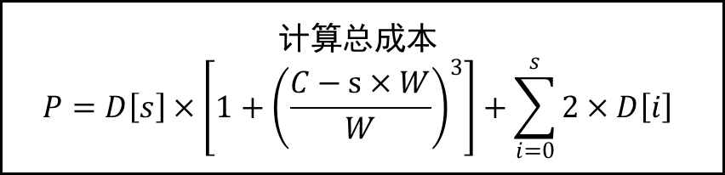
初始化：图$G$，货物总量$C$，前5条最短路径长度$D$，额定装货量$W$
$$C\%W$$
是否为0
是
否
计算所需的路径条数$s=\left\lfloor C/W\right\rfloor$
计算所需的路径条数$s=\left\lfloor C/W\right\rfloor −1$
计算总成本
$$P=D\left[s\right]×\left[1+{\left(\frac{C−s×W}{W}\right)}^{3}\right]+\sum_{i=0}^{s}{2×D\left[i\right]}$$
输出总成本$P$

Slide 2
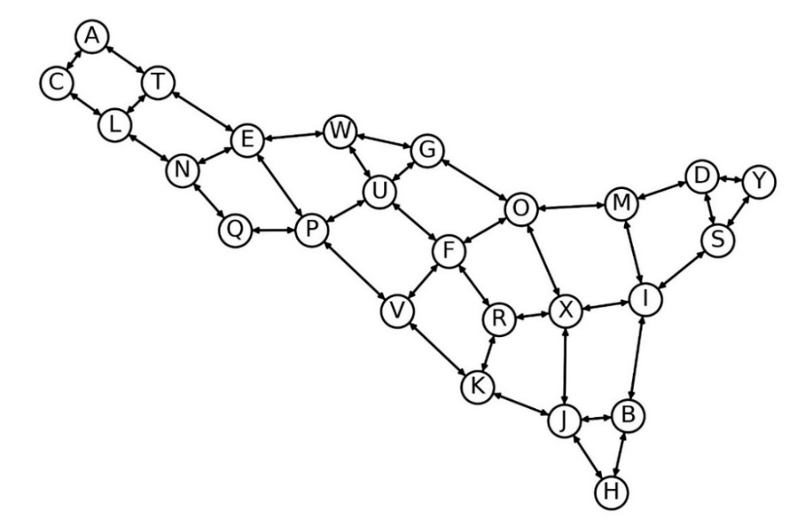
第一最短路径
第二最短路径
第三最短路径
第四最短路径

